Slide 1
KDT 3rd Project _ 베리코멘드 스토리보드
2.0.0
2025.01.25
프론트엔드
이은비
berrecommend

Slide 2
Document History
Version | Date | Page | Description | Name
1.0.0 | 2025.01.23 | 최초배포 | 최초배포 | 이은비
2.0.0 | 2025.01.25 | 수정 | 전체 내용 수정 - IA 수정 - 화면 ID 색인 추가 - 전체 페이지 설명 수정 | 이은비

Slide 3
Index
Information Architecture
General Rule 2.1 Screen Definition 2.2 Popup type 2.3 화면 ID 색인
Main
4. Login 4.1 로그인 4.2 일반 로그인 4.3 회원가입 4.4 ID 찾기
4.4 PW 찾기
5. 검색 5.1 검색 결과
5.2 노래 정보
5.3 앨범 정보
5.4 아티스트 정보
6. 추천
6.1 추천 플레이리스트 목록
6.2 플레이리스트 정보
7. 마이페이지
7.1 마이페이지
7.2 결제

Slide 4
1. Information Architecture

Slide 5
Information Architecture
1.0
회원 인증 화면
Main
로그인
검색
추천
마이페이지
구글 로그인
노래 정보
플레이리스트
정보
결제
일반 로그인
앨범 정보
플레이리스트
정보
회원가입
아티스트 정보
ID 찾기
PW 찾기

Slide 6
2. General Rule
2.1 Screen Definition
2.2 Popup type
2.3 화면 ID 색인

Slide 7
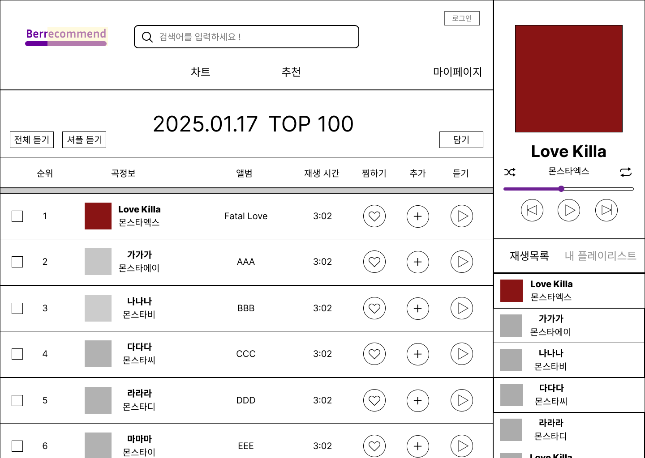
Screen Definition
2.1
Header
Right / Player
Main
Full

Slide 8
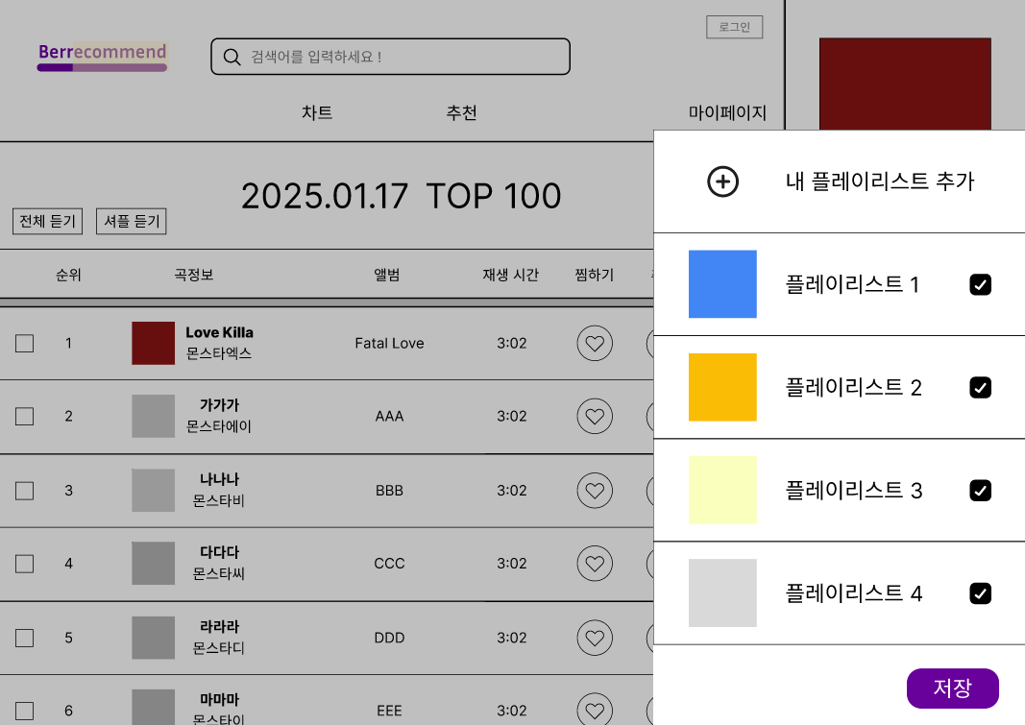
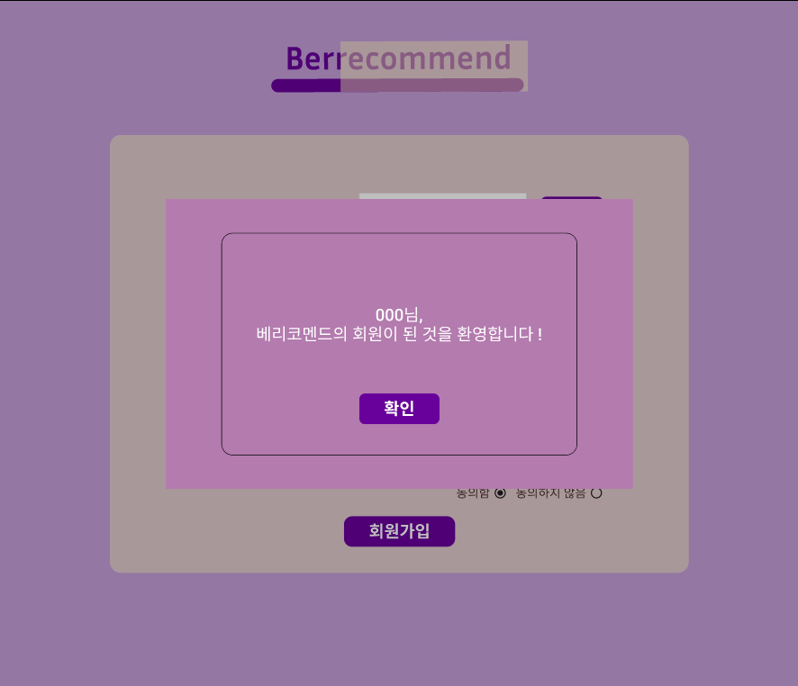
Popup type
2.2
기능 관련 모달 팝업은 사용자가 마우스로 클릭한 곳에 나타나도록 한다. - ‘찜하기＇의 경우 화면 하단 정중앙에 배치
계정 관련 모달 팝업은 화면 정중앙에 나타나도록 한다. - 모달 팝업이 나타나면 모달 주위의 밝기가 살짝 어두워지도록 조정한다.
모든 페이지의 버튼에 마우스오버 시 커서가 포인터가 되도록 하고, 배경색 전환 효과를 넣는다.
모든 페이지의 링크에 마우스오버 시 커서가 포인터가 되도록 하고, 밑줄 효과를 넣는다.
Popup – 기능 관련 모달
Popup – 계정 관련 모달
1
2

Slide 9
화면 ID 색인
2.3
Main | 메인화면 | M001
Login | 로그인 | L001
 | 일반 로그인 | L002
 | 회원가입 | L003
 | ID 찾기 | L004
 | PW 찾기 | L005
검색 (S000) | 노래 정보 | S001
 | 앨범 정보 | S002
 | 아티스트 정보 | S003
추천 | 플레이리스트 정보 | P001
마이페이지 (U000)
 | 결제 | U001

Slide 10
3. Main

Slide 11
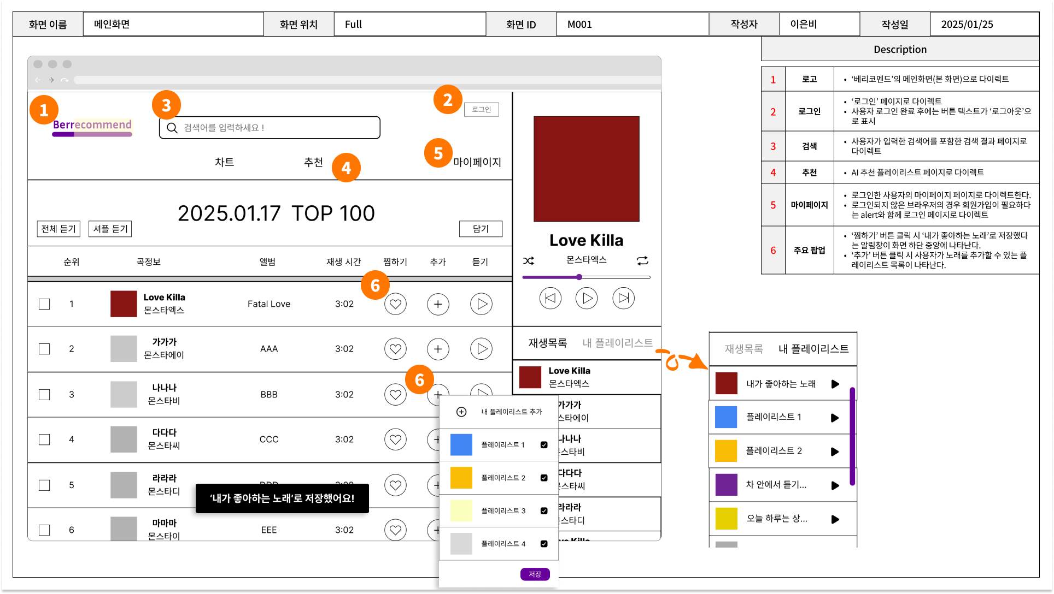
Case A
3.1

Slide 12
4. Login
4.1 로그인 4.2 일반 로그인 4.3 회원가입 4.4 ID 찾기
4.5 PW 찾기

Slide 13
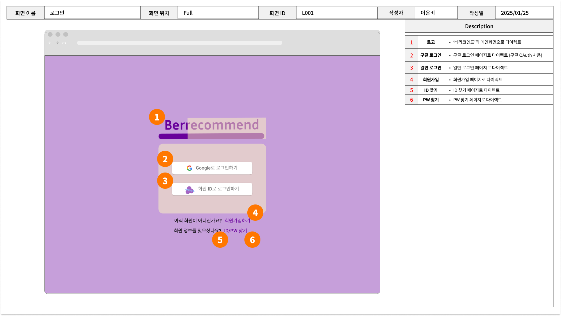
Case A
3.1

Slide 14
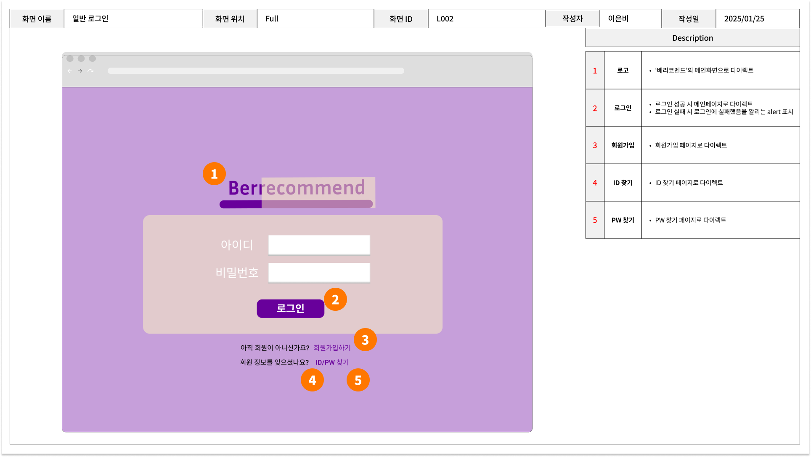
Case A
3.1

Slide 15
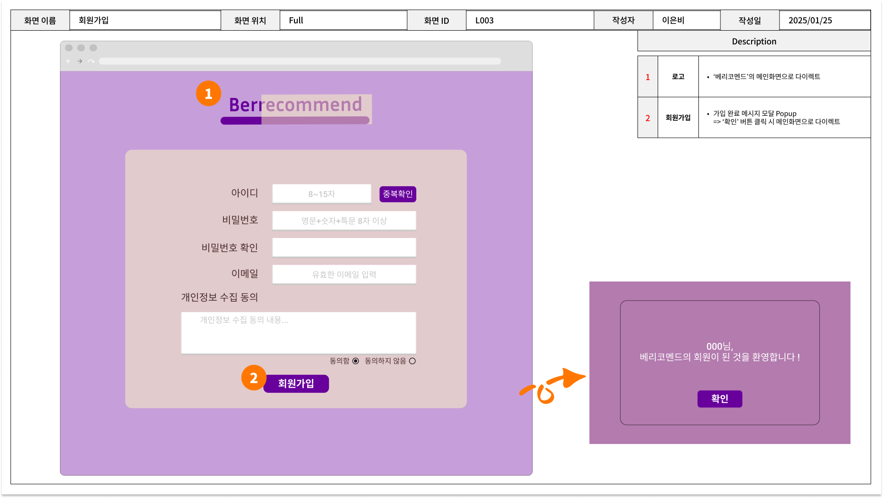
Case A
3.1

Slide 16
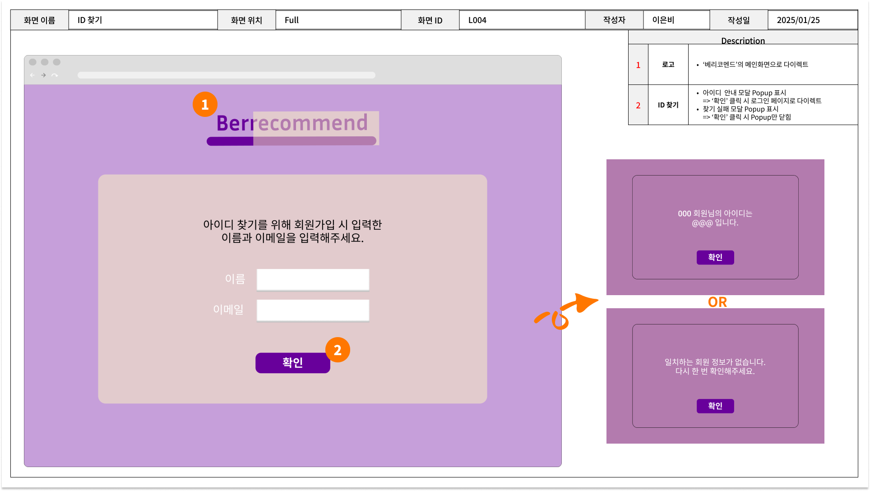
Case A
3.1

Slide 17
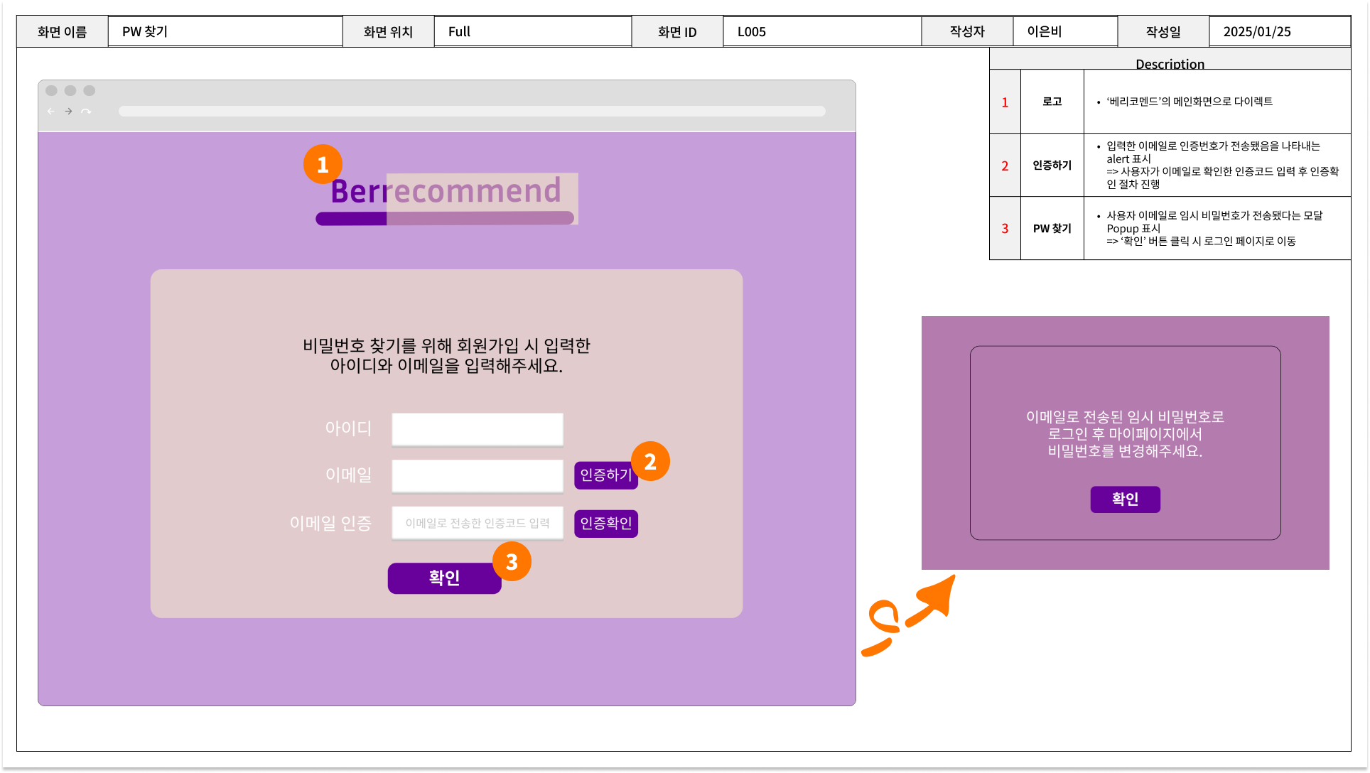
Case A
3.1

Slide 18
5. 검색
5.1 검색 결과
5.2 노래 정보
5.3 앨범 정보
5.4 아티스트 정보

Slide 19
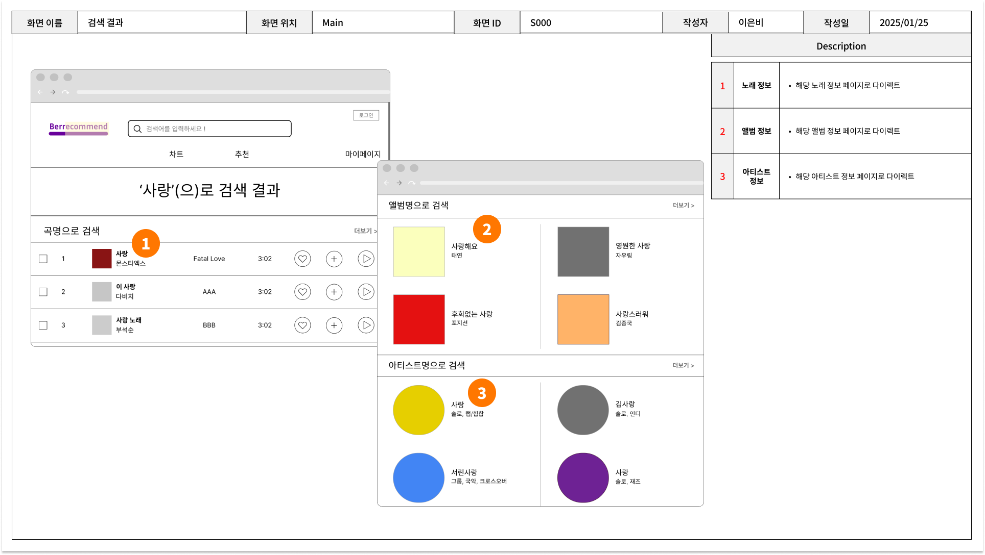
Case A
3.1

Slide 20
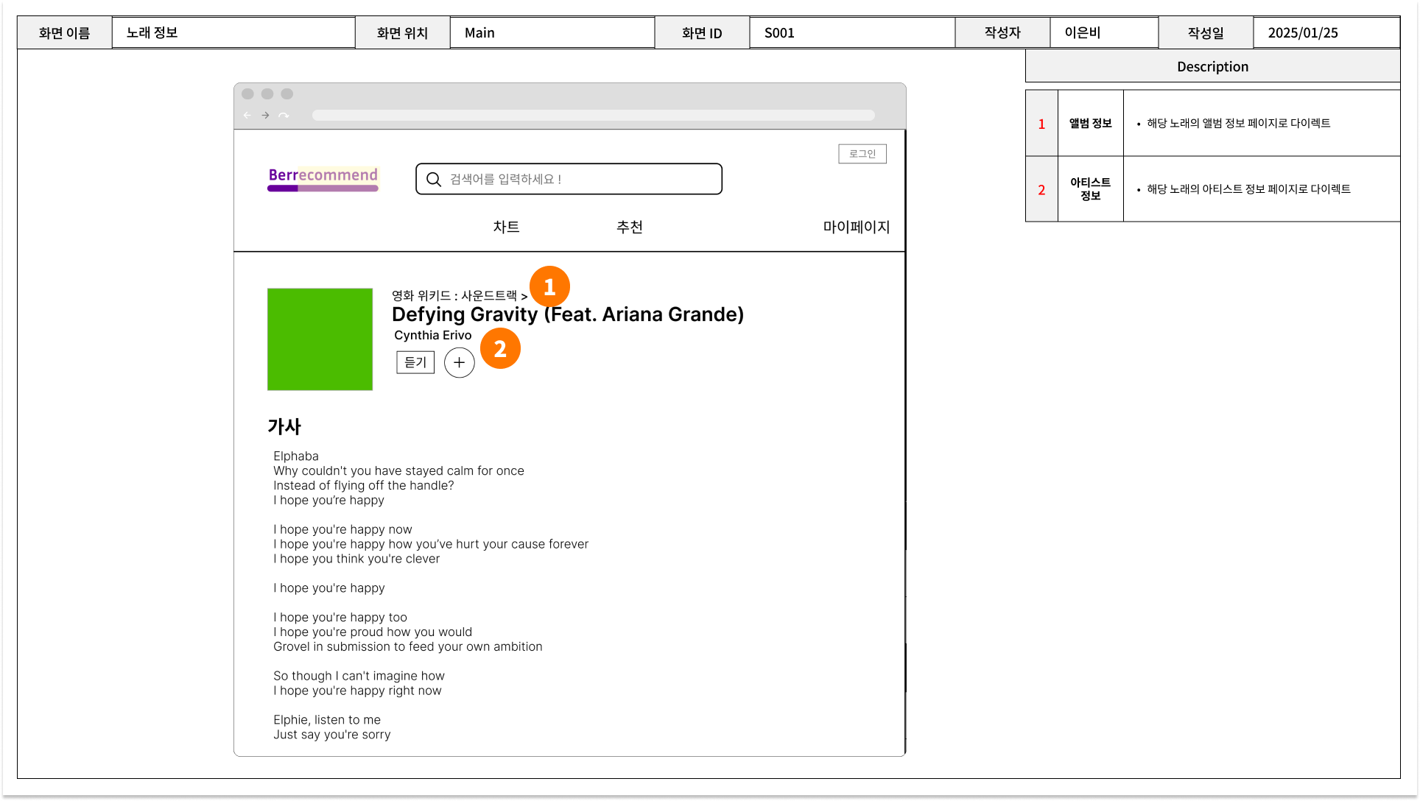
Case A
3.1

Slide 21
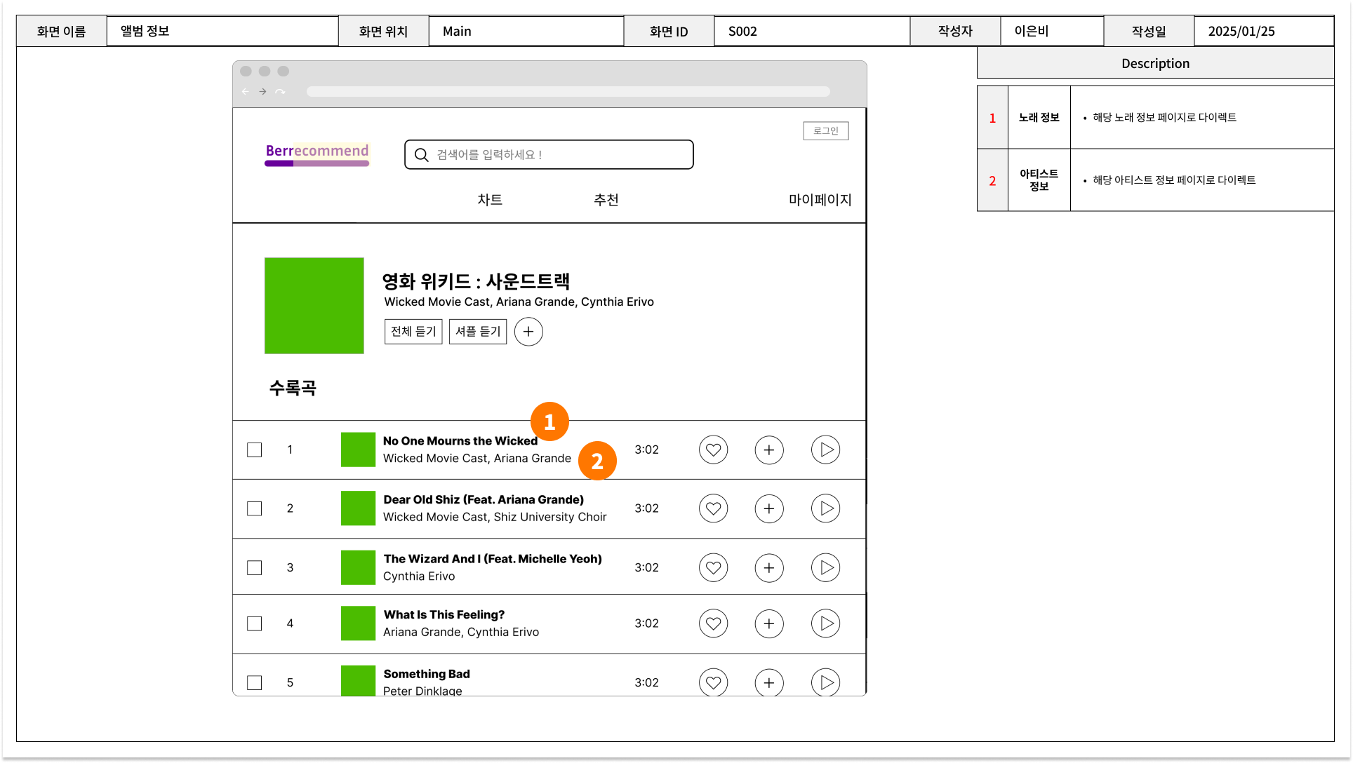
Case A
3.1

Slide 22
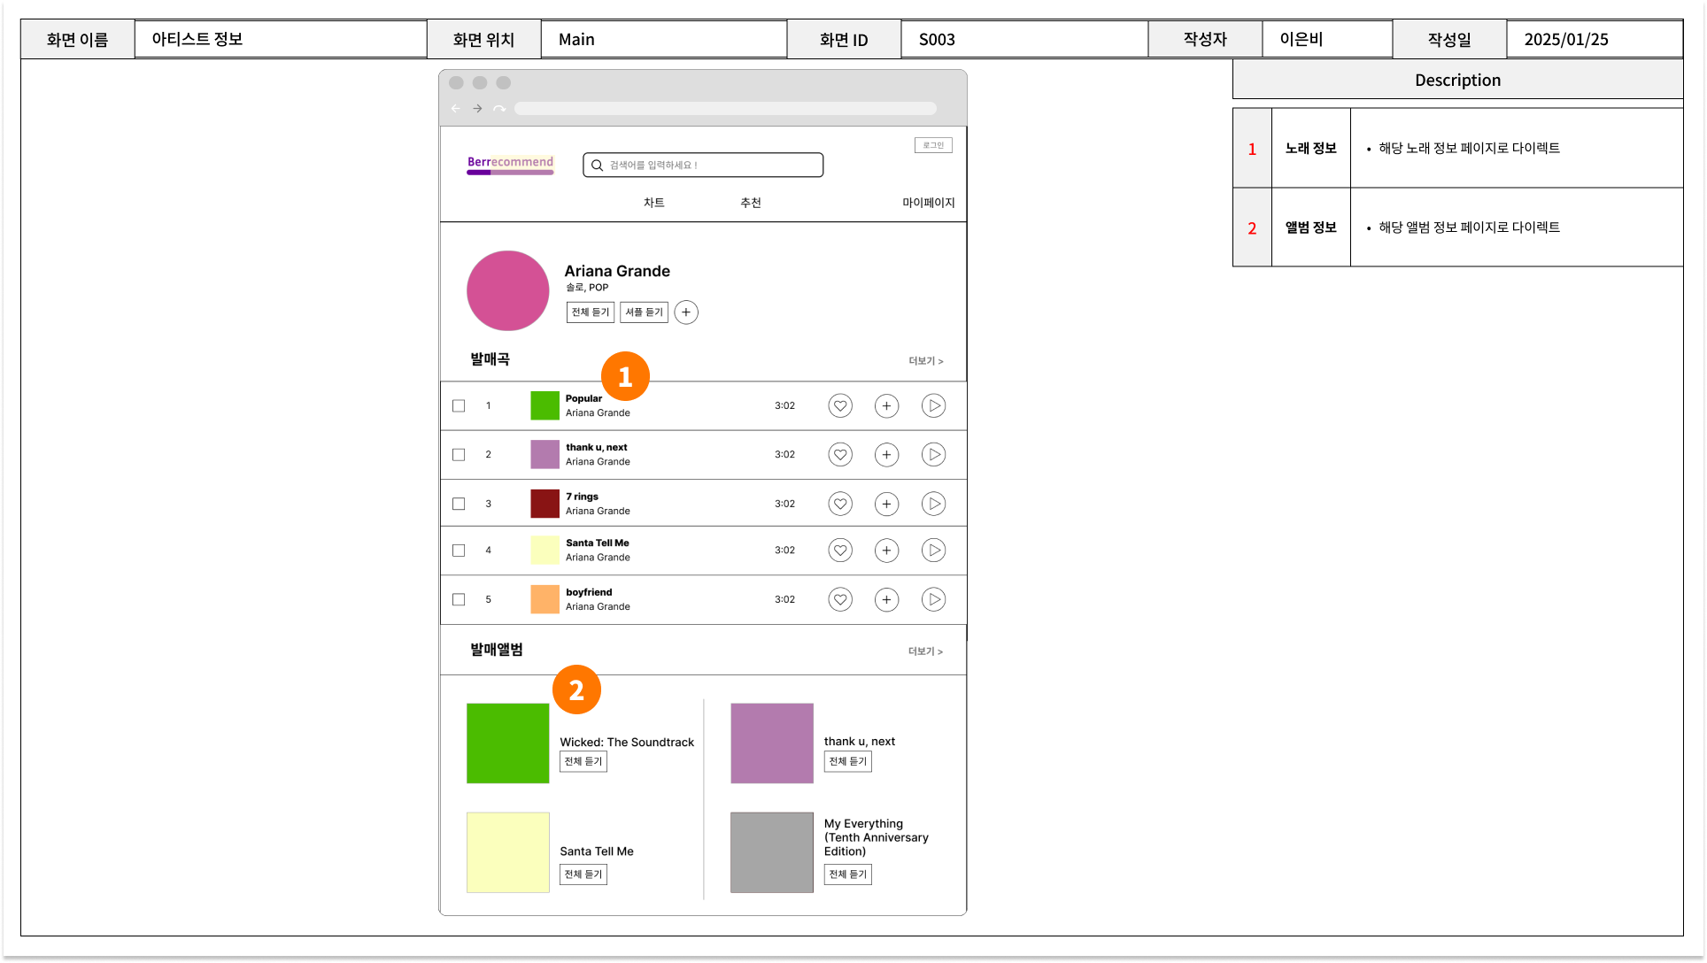
Case A
3.1

Slide 23
6. 추천
6.1 추천 플레이리스트 목록
6.2 플레이리스트 정보

Slide 24
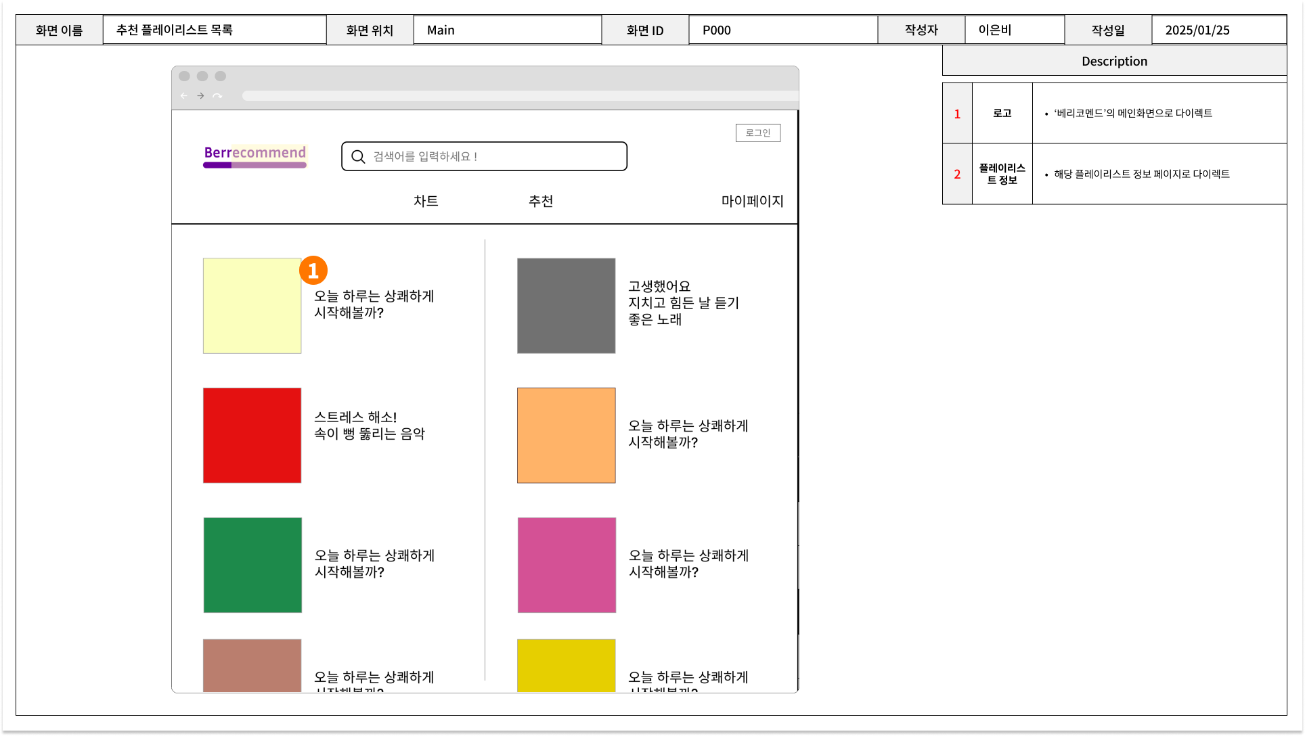
Case A
3.1

Slide 25
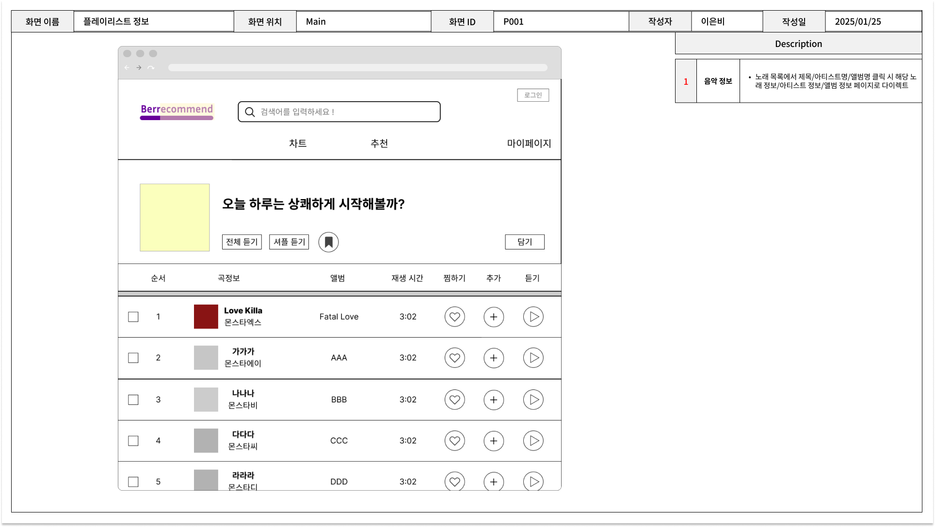
Case A
3.1

Slide 26
7. 마이페이지
7.1 마이페이지
7.2 결제

Slide 27
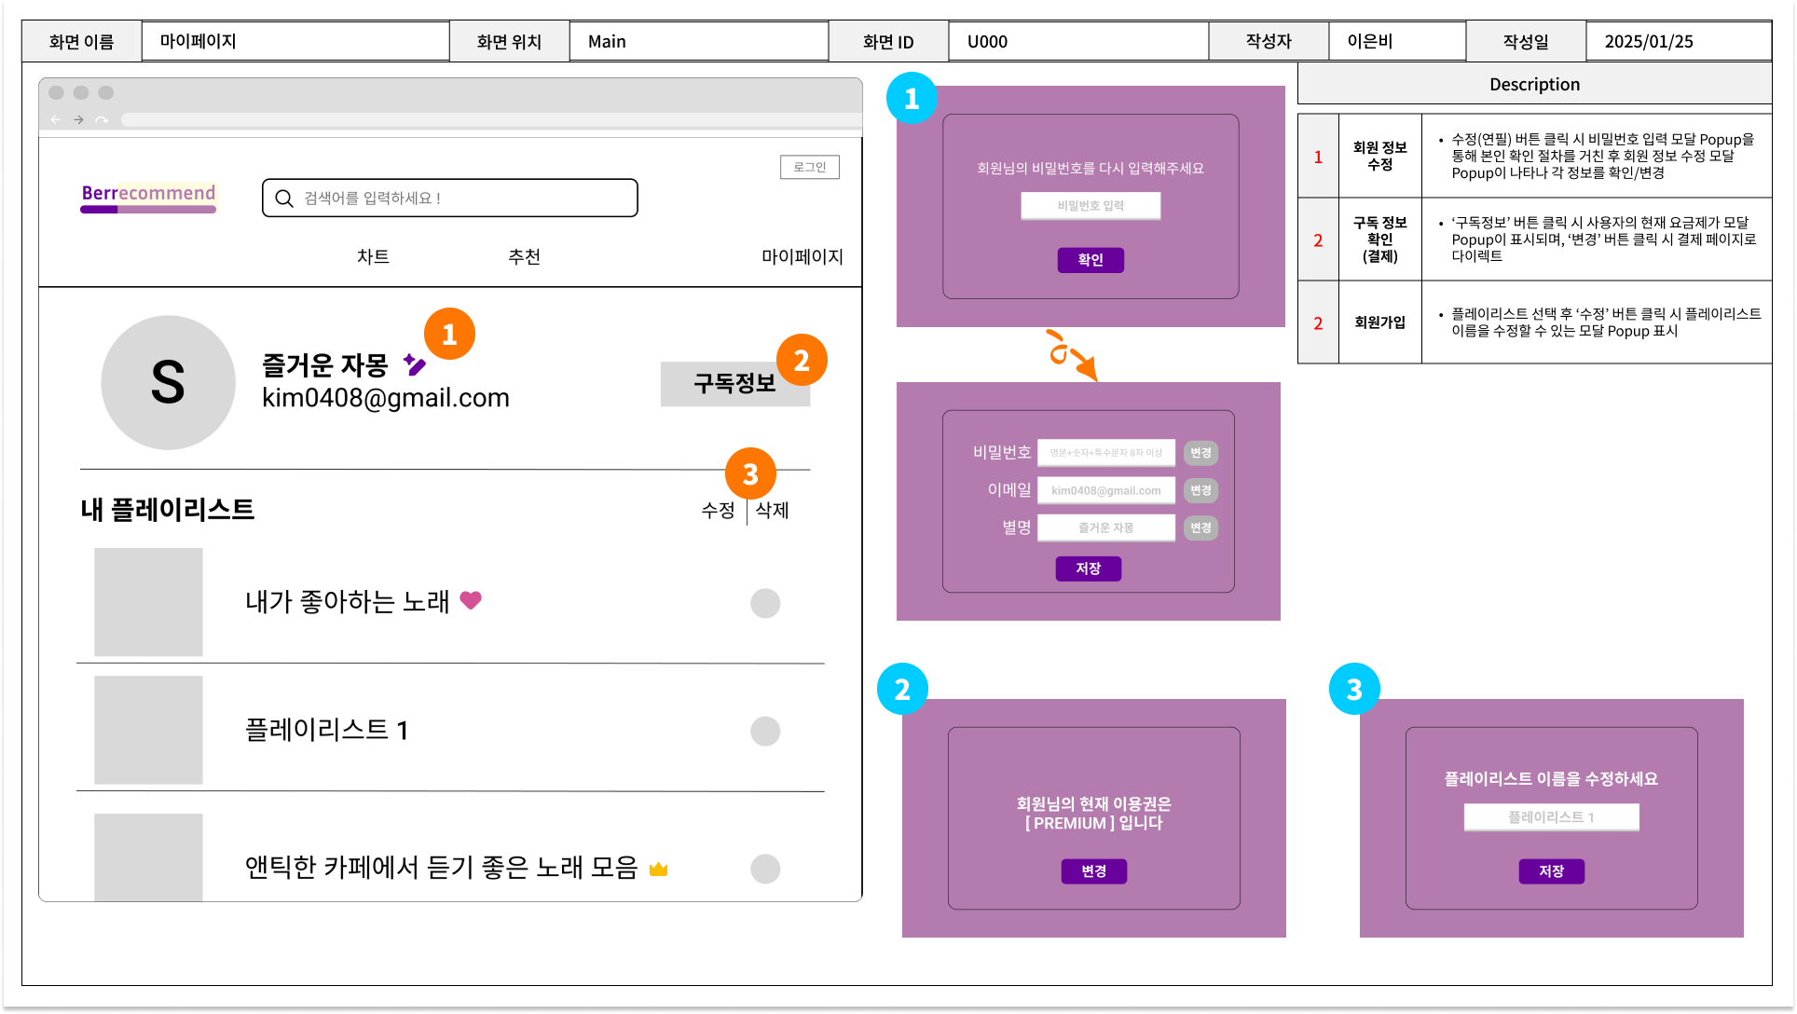
Case A
3.1

Slide 28
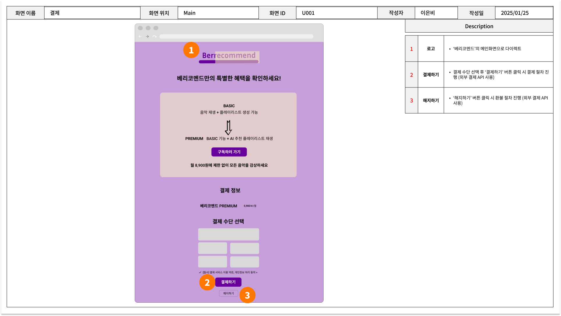
Case A
3.1

